Slide 1
מערכת שידורים לאומית
שקופית זו היא חובה
עליכם להתקין את הפונט Varela Round לפני תחילת העבודה.
אם ברצונכם לצפות בהנחיות להתקנת פונט Varela Round, תוכלו לעשות זאת בקלות.
צפו בסרטון הבא:
https://www.youtube.com/watch?v=NN9IgGTwbF0&feature=youtu.be
קישור להורדת הפונט (אשרו את הודעת האבטחה)

Slide 2
רֶקוּרְסְיָה - Recursion
שקופית זו היא חובה
מלאו את פרטי השיעור, המקצוע והמורה .
(אין צורך להשאיר את הכיתובים "שם השיעור" , "המקצוע", מחקו אותם וכתבו רק את הפרטים עצמם).
מדעי המחשב ב' – נגשים לבגרות 5 יח"ל
שעור מס' 4
שם המורה: דפנה מינסטר

Slide 3

דרישות קדם
פריסה 4 (הפריסות שונות זו מזו במיקום תיבות הטקסט וגרפיקת הרקע, ותוכלו לגוון ביניהן)
יסודות מדעי המחשב.
4 סוגי הרקורסיות.
מעקב אחר רקורסיה.
את השקופית הזו תוכלו לשכפל, על מנת ליצור שקופיות נוספות הזהות לה – אליהן תוכלו להכניס את התכנים.
כדי לשכפל אותה, לחצו עליה קליק ימיני בתפריט השקופיות בצד ובחרו "שכפל שקופית" או "Duplicate Slide"
(מחקו ריבוע זה לאחר הקריאה)
התמונה של: Sylverdali
נלקח מהאתר: flickr.com/

Slide 4
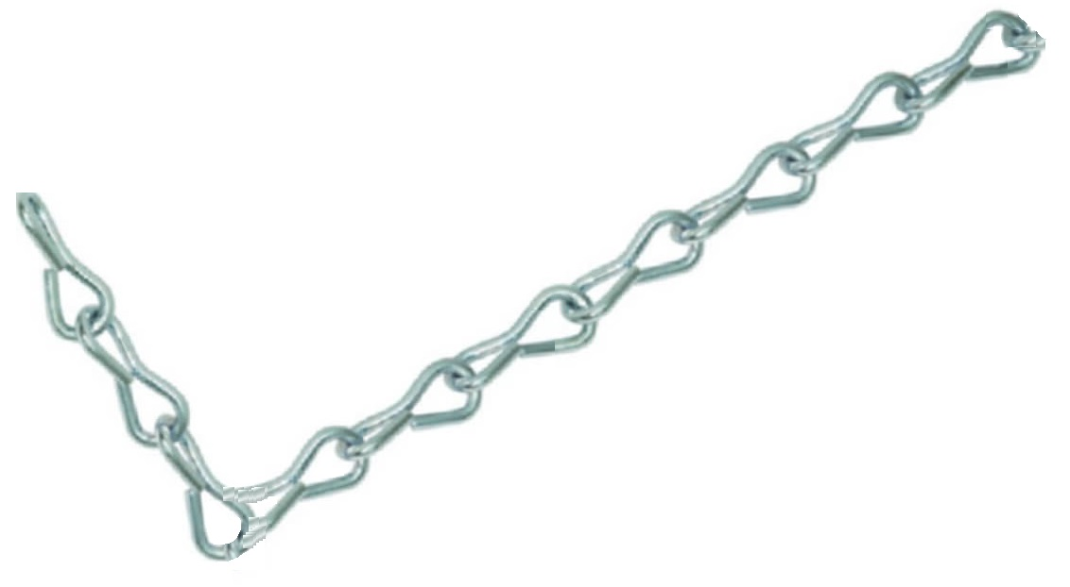
מה נלמד היום
פרטו בשקופית זו את נושאי הלימוד של השיעור
פרק 7 - רקורסיה על טיפוסי נתונים אחרים
מחרוזות.
מערכים חד⁻מימדיים.
מערכים דו⁻מימדיים - מטריצות.
(יהיה בשעורי הבית)

Slide 5
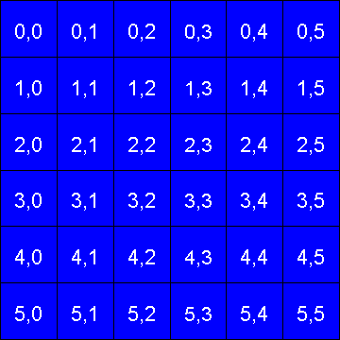
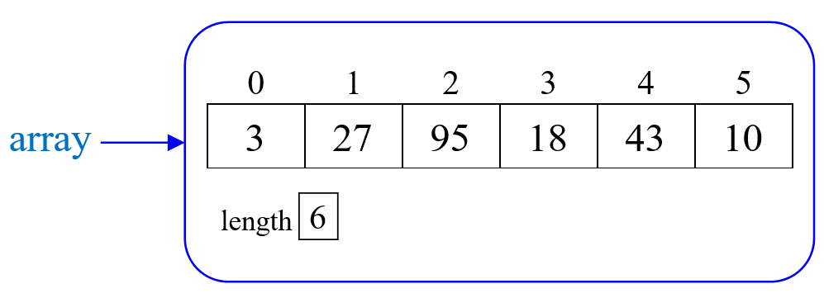
רֶקוּרְסְיָה – פרק 7 רקורסיה על טיפוסי נתונים אחרים
(אין צורך להשאיר את הכיתובים "שם הפרק" , "כותרת משנה", מחקו אותם וכתבו רק את הפרטים עצמם).

Slide 6
1. משימה - האם מחרוזת היא פָּלִינְדְּרוֹם
פָּלִינְדְּרוֹם הוא מחרוזת שקריאתה משמאל לימין ומימין לשמאל מחזירה מחרוזת זהה. למשל, המחרוזות "123321", "אמא" ו-"נטולגלוטן" הן פלינדרומים.
כתב/י פעולה רקורסיבית המקבלת מחרוזת ומחזירה 'אמת' אם המחרוזת הנתונה היא פלינדרום, ו'שקר' אחרת.
תזכורת: הפעולות הבאות לעבודה עם מחרוזות לקוחות מתוך ממשק המחלקה String:
תיאור | שם הפעולה
הפעולה מחזירה תת-מחרוזת המתחילה ב-beginIndex ומסתיימת ב-endIndex, אך אינה כוללת את endIndex עצמו. | String substring ( int beginIndex, int endIndex)
הפעולה מחזירה את אורך המחרוזת. | int length()
הפעולה מחזירה את התו שבמקום index. | char charAt (int index)

Slide 7
1. משימה - האם מחרוזת היא פָּלִינְדְּרוֹם
פָּלִינְדְּרוֹם הוא מחרוזת שקריאתה משמאל לימין ומימין לשמאל מחזירה מחרוזת זהה. למשל, המחרוזות "123321", "אמא" ו-"נטולגלוטן" הן פלינדרומים.
כתב/י פעולה רקורסיבית המקבלת מחרוזת ומחזירה 'אמת' אם המחרוזת הנתונה היא פלינדרום, ו'שקר' אחרת.
פתרון רקורסיבי:
המקרה הבסיסי: אם המחרוזת מכילה תו אחד או אינה מכילה תווים כלל, אזי היא פלינדרום.
המקרה המורכב: אם המחרוזת מכילה יותר מתו אחד, אזי: אם התו האחרון זהה לתו הראשון ואם המחרוזת ללא תווים אלה (הראשון והאחרון), מהווה פלינדרום, אזי המחרוזת כולה היא פלינדרום.
קל לראות כי בקריאה הרקורסיבית הפרמטר קטן יותר מזה שבקריאה המקורית, שכן שני תווים הורדו משני צדי המחרוזת.

Slide 8
האם מחרוזת היא פלינדרום - תכנית בשפת JAVA
פלינדרום הוא מחרוזת שקריאתה משמאל לימין ומימין לשמאל מחזירה מחרוזת זהה. למשל, המחרוזות "123321", "אמא" ו-"נטולגלוטן" הן פלינדרומים.
כתב/י פעולה רקורסיבית המקבלת מחרוזת ומחזירה 'אמת' אם המחרוזת הנתונה היא פלינדרום, ו'שקר' אחרת.
public static boolean isAPalindrome ( String str )
{
if (str.length( ) < = 1)
return true;
if (str.charAt (0) != str.charAt(str.length( ) - 1))
return false;
return isAPalindrome (str.substring(1, str.length( ) - 1));
}
if ( isAPalindrome ( str ) ) והזימון:
System.out.println (str + " פלינדרום ") ;
else
System.out.println ( str + "אינו פלינדרום ") ;

Slide 9
האם מחרוזת היא פלינדרום - עץ מעקב
if (
הפלט: פלינדרום daffad
) . . . . . .
isAPalindrome ( “ daf fad “ )
true
str = “ daffad “
if ( 6 < = 1 )
return ( isAPalindrome ( “ af fa “ ))
if ( ‘d’ ! = ‘d’ )
true
str = “ affa “
if ( 4 < = 1 )
return ( isAPalindrome ( “ f f “ ))
if ( ‘a’ ! = ‘a’ )
true
str = “ff “
return ( isAPalindrome ( “ “ ))
if ( 0 < = 1 )
if ( ‘ f ’ ! = ‘ f ’ )
true
str = “ “
if ( 0 < = 1 )
return (true)

Slide 10
2. מערכים חד⁻מימדיים ברקורסיה
פעולה רקורסיבית על מערך פירושה בדרך כלל שבזימון הרקורסיבי, כדי להקטין את הפרמטר, מצמצמים את אורך המערך שפועלים עליו. לצורך כך, בדרך כלל, איננו מייצרים מערך חדש קטן יותר (חיסכון במקום), אלא מצמצמים את טווח הפעילות על המערך באמצעות שינוי ערכי האינדקסים. כך מצמצמים את השטח שעובדים עליו ומתכנסים לקראת המקרה הבסיסי (תנאי העצירה).
לצורך המשימה הבאה:
חיזרו לשעור רקורסיה מספר 1, משימה 1 – האלגוריתם
הדפס₋במהופך עמ' 11 במצגת.

Slide 11
משימה מס' 1 – הדפסת מערך ברקורסיה
כתב/י רעיון לאלגוריתם רקורסיבי המקבל מערך עם ספרות, ומדפיס את אברי המערך.
public static void printArray ( int [ ] ar , int i )
{ // ומדפיסה את איבריו. arהפעולה מקבלת מערך
if ( i = = ar.length - 1 ) // . . . . . . : הנחות
System.out.println ( " " + ar [ i ] ) ;
else
{
System.out.print ( " " + ar [ i ] ) ;
printArray ( ar , i + 1 ) ;
}
}
הדפס₋מערך (ar , i )
אם i = ar.length-1 ,
1.1 הדפס את ar[ i ] .
אחרת:
1.1 הדפס את ar[ i ] .
1.2 זמֵן את הדפס₋מערך (ar , i + 1 ).
printArray ( ar , 0 ) ; והזימון:
מה ההבדל בין האלגוריתם הדפס₋מערך לבין האלגוריתם הדפס₋במהופך?

Slide 12
משימה מס' 1 – הדפסת מערך ברקורסיה - מעקב
משתנים
פעולות
printArray ( ar = {6,2,7} , 0 )
ar = {6,2,7} , i = 0
if ( 0 = = 2 )
System.out.print (" " + ar [ 0 ] ) ;
printArray ( ar = {6,2,7} , 1 )
ar = {6,2,7}, i = 1
if ( 1 = = 2 )
System.out.print (" " + ar [ 1 ] ) ;
printArray ( ar = {6,2,7} , 1 )
ar = {6,2,7}, i = 2
if ( 2 = = 2 )
System.out.print (" " + ar [ 2 ] ) ;
רעיון עץ המעקב: מדר' ראובן חוטובלי

Slide 13
משימה מס' 2 – מציאת ערך מקסימלי במערך
כתב/י פעולה רקורסיבית כפולה המקבלת מערך עם מספרים שלמים, ומחזירה את הערך המקסימלי במערך.
public static int findMax (int [ ] ar, int begin, int end)
{
if (begin == end)
return ar [begin] ;
else
{
int middle = (begin + end) / 2;
int max1 = findMax(ar, begin, middle);
int max2 = findMax(ar, middle+1, end);
if (max1 > max2)
return max1;
return max2;
}
}
פתרון: נחלק את המערך לשני חלקים שווים (אם מספר האיברים זוגי), או כמעט שווים (אם מספר האיברים אינו זוגי). נחפש באופן רקורסיבי את המקסימום בכל אחד מהחלקים. אחרי שנמצא, נשווה בין שני הערכים המקסימליים ונחזיר את המספר הגדול מביניהם.
והזימון:
System.out.print(findMax (ar,0,ar.length-1)) ;

Slide 14
פעולות "עוטפות" ברקורסיה
הערות לגבי הפתרון :
הקריאות הרקורסיביות מצמצמות את טווח החיפוש באמצעות האינדקסים begin ו-end. אך ישנה אי נוחות מסוימת מבחינת המשתמש בקריאה מסוג זה. המשתמש רוצה לדעת מהו המקסימום במערך מסוים. ברור לו כי הוא צריך להעביר את המערך כפרמטר. אך הדרישה להעביר הן את תחילת המערך והן את סופו אינה מובנת (יתרה מזאת, הרי בקריאה שהמשתמש מבצע begin=0, ו- end=arr.length-1, לכן ההכנסה שלהם כפרמטרים נראית מיותרת לחלוטין).
ברצוננו להסתיר את צורת המימוש הרקורסיבית.
לעתים קרובות נרצה לעטוף את הפעולה הרקורסיבית בפעולה נוספת אשר מסתירה פרטים טכניים מהערות אלו. נכתוב את פעולת ה"מעטפת":
הפעולות בעמ' הבא 

Slide 15
משימה מס' 2 – מציאת ערך מקסימלי במערך
עם מעטפת
public static int findMax (int [ ] ar )
{ // ומחזירה את הערך הכי גבוה. arהפעולה מקבלת מערך
return findMax ( ar , 0 , ar.length – 1 ) ;
}
public static int findMax (int [ ] ar, int begin, int end)
{
if (begin == end)
return ar [begin] ;
else
{
int middle = (begin + end) / 2;
int max1 = findMax(ar, begin, middle);
int max2 = findMax(ar, middle+1, end);
if (max1 > max2)
return max1;
return max2;
}
}
System.out.print(findMax (ar)) ; והזימון:

Slide 16
שעורי בית
כתב/י פעולה רקורסיבית (לא כפולה) המקבלת מערך עם מספרים שלמים, ומחזירה את הערך המקסימלי במערך שלמים, ומחזירה את הערך המקסימלי במערך.
בקובץ JWork_Recursion1.doc תרגילים: 14-15.
שאר התרגילים לפי הנחיית המורה.
ב ה צ ל ח ה !

Slide 17
ש"ב - תרגיל מעקב - תכנית בשפת JAVA
public static void double ( int n )
{
if ( n > 4 )
System.out.print( " " + n ) ;
else
{
System.out.print( " " + n ) ;
double ( n ₊ 2 ) ;
System.out.print( " " + n ) ;
double ( n ₊ 1 ) ;
System.out.print( " " + n ) ;
}
}
double ( 2 ) ; והזימון:

Slide 18
רֶקוּרְסְיָה - Recursion
פריסה 3 (הפריסות שונות זו מזו במיקום תיבות הטקסט וגרפיקת הרקע, ותוכלו לגוון ביניהן)
ביבליוגרפיה:
ברנדס, ע. (2007). עיצוב תוכנה מבוסס עצמים. ירושלים: המרכז להוראת המדעים ע"ש עמוס דה-שליט (מל"מ), האוניברסיטה העברית בירושלים.
פונק, ש' ושוורץ ש' (2020). ספר-מדעי-המחשב שער I. הגוף המבצע: אורט ישראל. ספר אינטרנטי
מינסטר, ד' וברנד ב' (2020). ספר-מדעי-המחשב שער II. הגוף המבצע: אורט ישראל. ספר אינטרנטי
את השקופית הזו תוכלו לשכפל, על מנת ליצור שקופיות נוספות הזהות לה – אליהן תוכלו להכניס את התכנים.
כדי לשכפל אותה, לחצו עליה קליק ימיני בתפריט השקופיות בצד ובחרו "שכפל שקופית" או "Duplicate Slide"
(מחקו ריבוע זה לאחר הקריאה)
The End

Slide 19

שקופית זו היא חובה
שימוש ביצירות מוגנות בזכויות יוצרים ואיתור בעלי זכויות
השימוש ביצירות במהלך שידור זה נעשה לפי סעיף 27א לחוק זכות יוצרים, תשס"ח-2007. אם הינך בעל הזכויות באחת היצירות, באפשרותך לבקש מאיתנו לחדול מהשימוש ביצירה, זאת באמצעות פנייה לדוא"ל rights@education.gov.il

